Slide 1
ПОЛІЦЕЙСЬКІ ОФІЦЕРИ УКРАЇНСЬКОЇ ГРОМАДИ
ОБУХІВСЬКОГО РАЙОНУ
ЗВІТ
за 2024 рік
Notes:
УВАГА! ПЕРЕД РЕДАГУВАННЯМ ПРЕЗЕНТАЦІЇ ОЗНАЙОМТЕСЬ ТА ДОТРИМУЙТЕСЬ ВИМОГ І СТИЛІСТИКИ! 1) Шрифт Monserrat. Протягом презентації використовуйте тільки його. Комбінування різних шрифтів в одній презентації ознака несмаку.
2) Кольори не змінюйте. Презентація виконана в єдиному стилі із використанням фірмових кольорів. 3) Умовне число «100», «1000» змінюєте на свої значення. Розмір встановлений за умовчуванням – його також не змінюємо. Просто у віконці для редагування вводимо необхідне значення.
4) Червоним виділено приклади. Коли підставите своє – не забудьте змінити колір. Ще раз: червоне - це приклад.
5) Елементи не переміщуйте. Єдиний випадок коли можна видалити елемент це не відповідність позиції вашій ТГ. Наприклад, за 2024 рік на території ТГ не відбулось жодного вбивства, відповідно розкриття немає. Отже, видаляєте цю графу. А стовпчик вирівнюєте. Елементи не повинні бути хаотично розкидані по слайду. Нулів «О» чи «-» бути не повинно. 6) Ваша презентація – це лише опорний конспект, це підказка для вас і зручний візуал для слухачів. Просто брати і просто називати цифри з презентації – це не звітування. Основні поняття повинні проговорюватись усно у промові. За додатковою інформацією чи питаннями щодо оформлення презентації не соромтесь телефонуйте: 067 284 72 00 Ярослава Крамаренко

Slide 2
ВИКЛИКИ ТА МАТЕРІАЛИ
БУЧАНСЬКА ГРОМАДИ
Обслугували викликів
Розглянули матеріалів
ЗВІТ
125
за 2024 рік
804
Notes:
Розглянути матеріалів - це документи, які прийнятті з ВП + розглянуті самостійно.

Slide 3
ПРОФІЛАКТИКА
БУЧАНСЬКА ГРОМАДИ
ДОМАШНЄ НАСИЛЬСТВО
Кількість кривдників, що перебувають на обліку
189
27
Складено адміністративних протоколів
за порушення ст. 173-2 КУпАП
«Вчинення домашнього насильства»
37
Кількість кривдників взято на облік за рік
ЗВІТ
Винесено термінових заборонних
приписів
6
за 2024 рік
2
Взято участь у профілактичних заходах,
в т.ч. виступи
Вироки суду про визнання кривдника винуватим
58

Slide 4
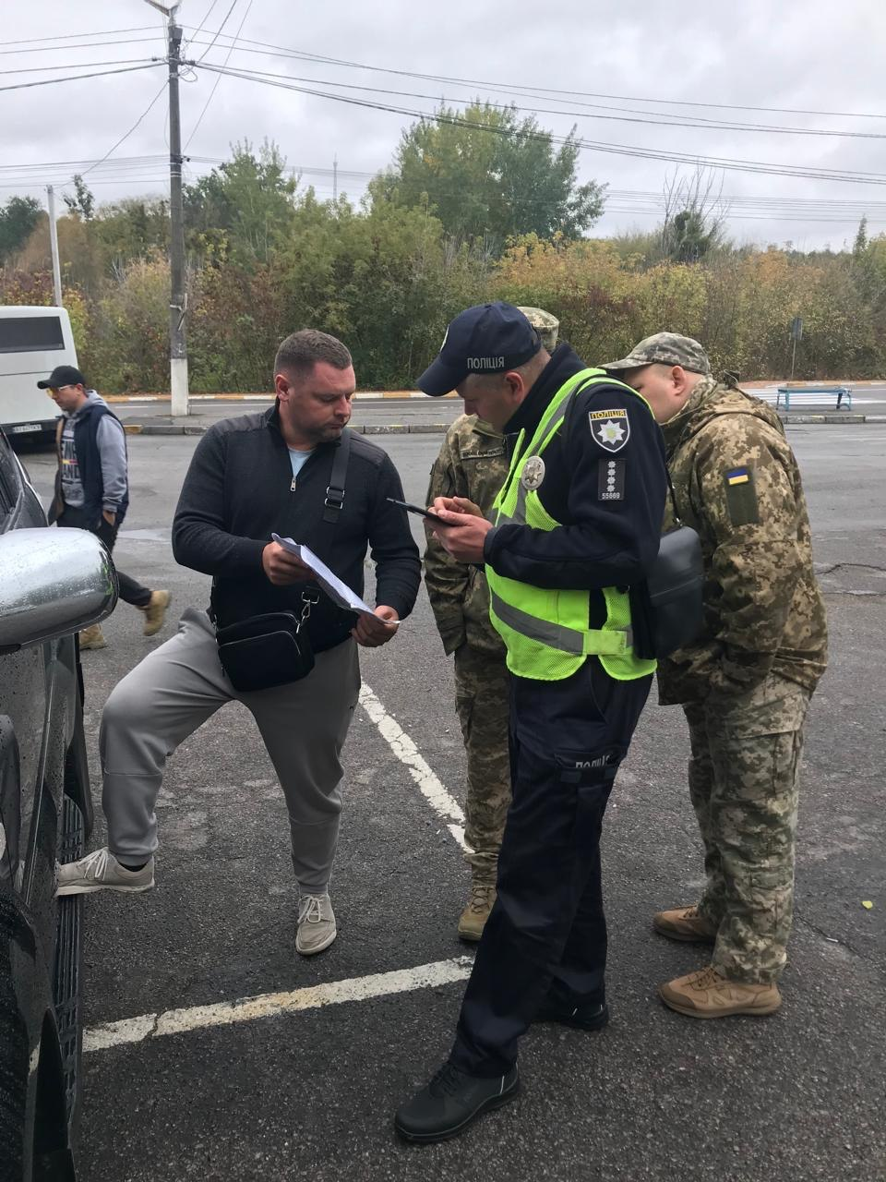
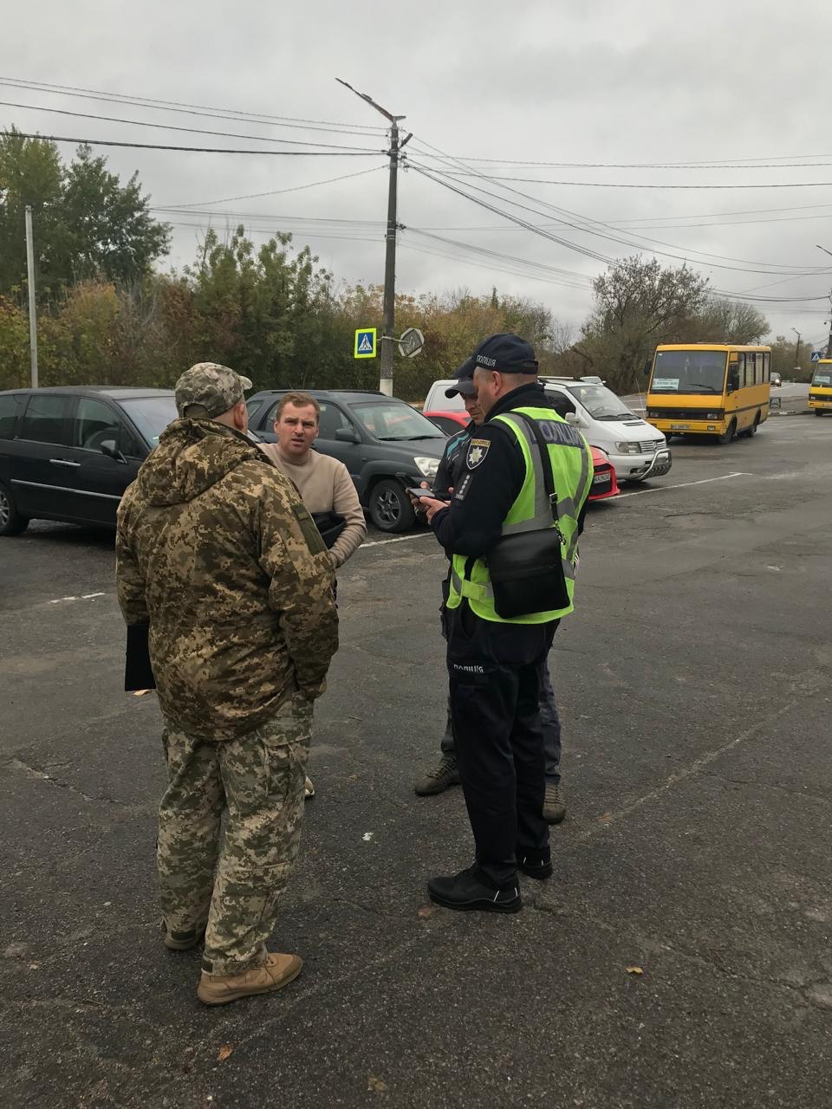
ПРОФІЛАКТИКА
БУЧАНСЬКА ГРОМАДИ
ФОТОЗВІТ
ЗВІТ
Notes:
Додайте фото із заходів та покажіть співпрацю у напрямку протидії домашньому насильству, наприклад:
Службою у справах дітей та сім’ї
Центри соціально-психологічної допомоги
Із спеціалістами з Безоплатної вторинної правничої допомоги
Громадською організацією
Благодійним фондом

Slide 5
ПРОФІЛАКТИКА
БУЧАНСЬКА ГРОМАДИ
ЗАХИСТ ПРАВ ДІТЕЙ
Дошкільні НЗ
Загальноосвітні НЗ
Інше
8
10
5
ЗВІТ
Говорили на такі теми:
за 2024 рік
Попередження домашнього насильства
Профілактика правопорушень у дитячому середовищі
Правила поводження із мінно-вибуховими об’єктами
Безпека дорожнього руху
Правила поводження на водоймищах
Інтернетбезпека
Булінг
Notes:
Цифра означає кількість відвідувань . Ви можете вставити, той дитячий нз який притаманний вашому тг
(ПТУ, інтернат, коледж, будинок сім.типу тощо)

Slide 6
ПРОФІЛАКТИКА
БУЧАНСЬКА ГРОМАДИ
ВЗАЄМОДІЯ З ГРОМАДСЬКІСТЮ
На засіданнях виконкому
28
Говорили на такі теми:
У старостинських округах
Як не стати жертвою шахрайських дій
Недопущення керування транспортом у нетверезому стані
Профорієнтаційні бесіди
Недопущення порушень громадського порядку
12
ЗВІТ
0
за 2024 рік
Notes:
Вам запропоновано варіанти до прикладу.
Підставьте те, що підходить саме вам. Вкажіть ті організації (теми зустрічей) з якими співпрацювали протягом року.

Slide 7
ПРОФІЛАКТИКА
БУЧАНСЬКА ГРОМАДИ
ГРОМАДСЬКА БЕЗПЕКА
0
8
СТ. 51 КУпАП
Дрібне викрадення чужого майна
ЗВІТ
СТ. 152 КУпАП
Порушення державних стандартів, норм і правил у сфері благоустрою населених пунктів
3
0
за 2024 рік
5
СТ. 173 КУпАП
Дрібне хуліганство

Slide 8
ПРОФІЛАКТИКА
БУЧАНСЬКА ГРОМАДИ
ГРОМАДСЬКА БЕЗПЕКА
27
СТ. 173-2 КУпАП
Домашнє насильство
11
СТ. 175-1 КУпАП
Куріння тютюнових виробів у заборонених місцях
ЗВІТ
4
СТ. 176 КУпАП
Виготовлення, зберігання самогону та апаратів для його вироблення
за 2024 рік
СТ. 178 КУпАП
Розпивання пива, алкогольних, слабоалкогольних напоїв у заборонених законом місцях
або поява у громадських місцях у п'яному вигляді
13
10

Slide 9
ПРОФІЛАКТИКА
БУЧАНСЬКА ГРОМАДИ
Правила Дорожнього руху
188
СТ. 122 КУпАП
Порушення ПДР (Недотримання знаків, розмітки, тощо)
38
СТ. 126 КУпАП
Керування т/з без відповідних документів
ЗВІТ
8
Інші порушення ПДР
за 2024 рік
13
10

Slide 10
ШТРАФИ
Сума накладених штрафів за виявленими адміністративиними правопорушенням
З них сума сплачених штрафів до бюджету
270 000 грн
165 000 грн

Slide 11
КРИМІНАЛЬНІ ПРАВОПОРУШЕННЯ
Внесено
відомості до Єдиного реєстру досудових розслідувань за матеріалами ПОГ
Розкрито
кримінальних правопорушень
ПОГ самостійно та спільно з іншими структурними
підрозділами НПУ
55
80

Slide 12
КРИМІНАЛЬНІ ПРАВОПОРУШЕННЯ
9
24
Розшукали
осіб зниклих безвісти та
осіб, що переховуються
від слідства та суду
Затримали
правопорушників

Slide 13
КРИМІНАЛЬНІ ПРАВОПОРУШЕННЯ
Крадіжки
30
Нанесення
тілесних ушкоджень
7
Інші наркозлочини
15
Інші КП
3
Notes:
В цьому слайді ви зазначаєте ті види КП, які
стосуються вашої ТГ. Зайві позиції – прибрати,
необхідні – додати.

Slide 14
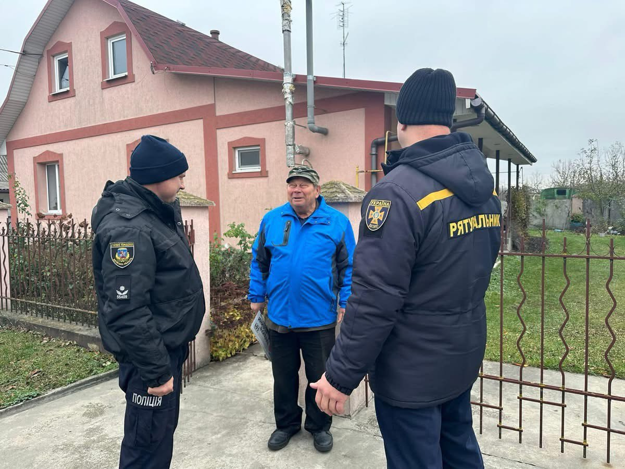
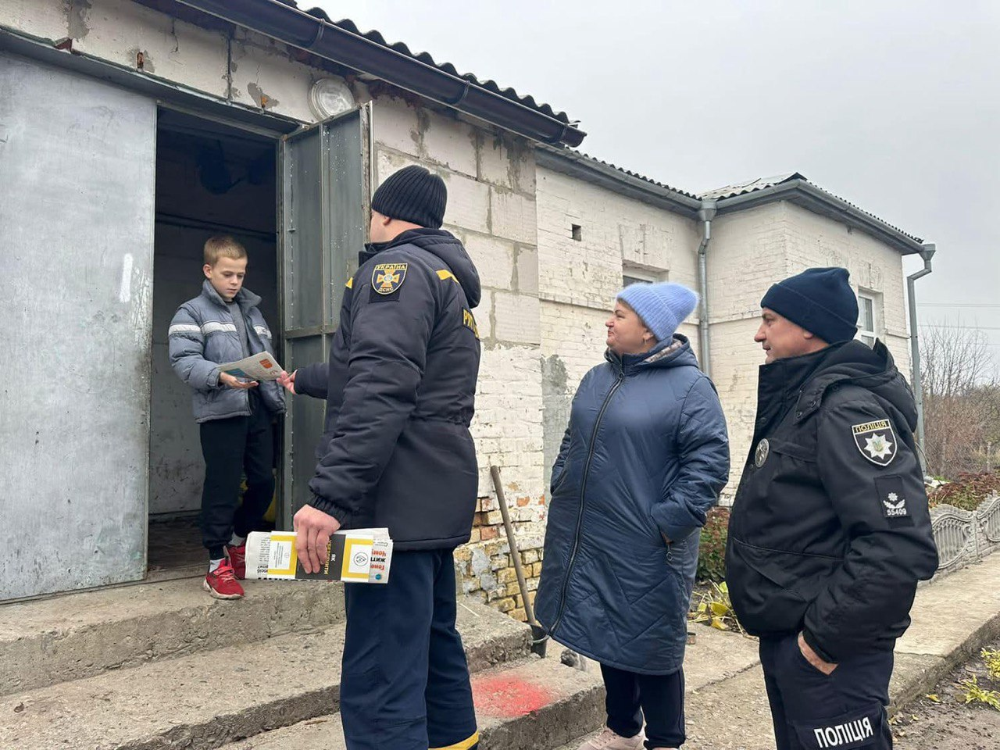
ФОТОЗВІТ
ЗВІТ

Slide 15
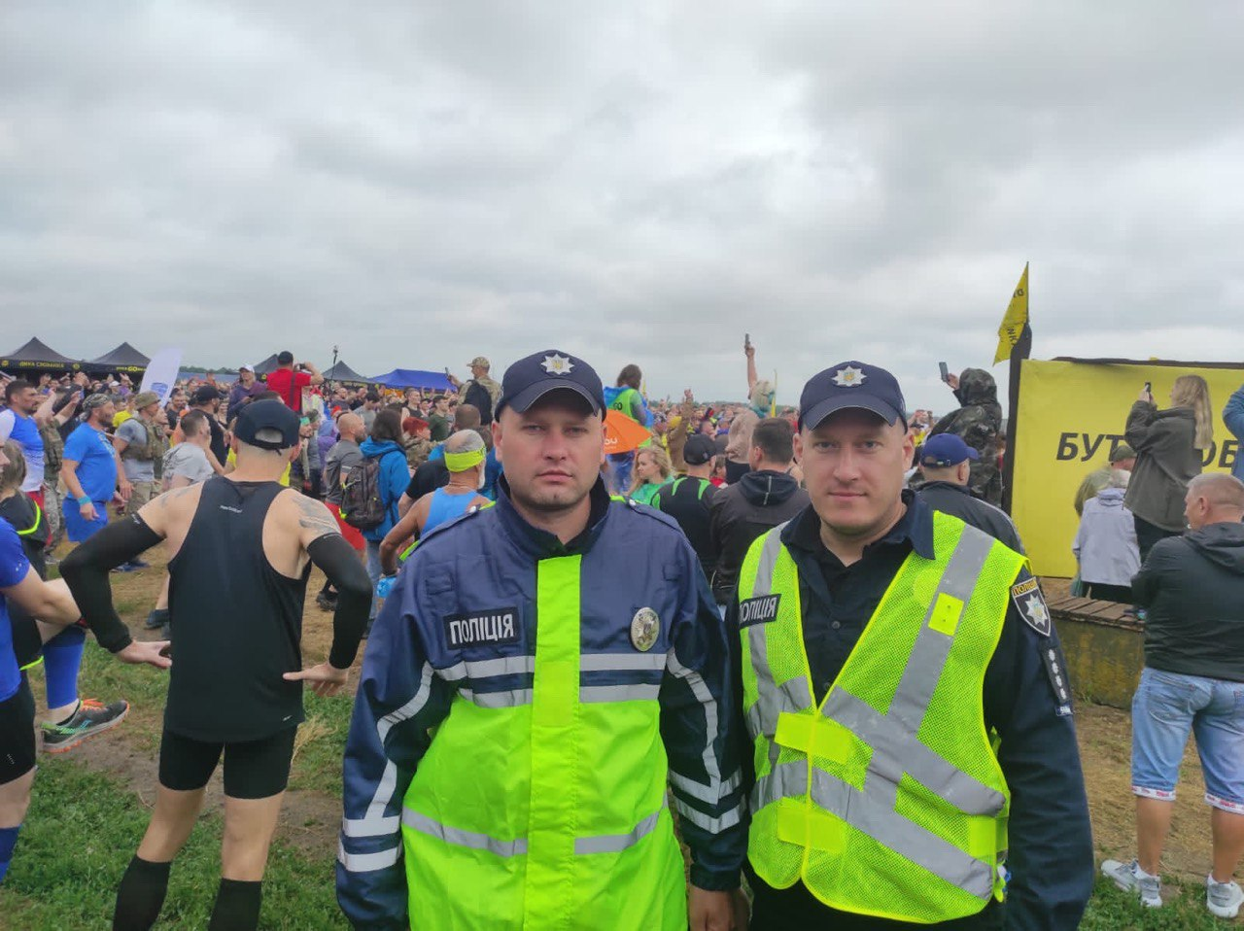
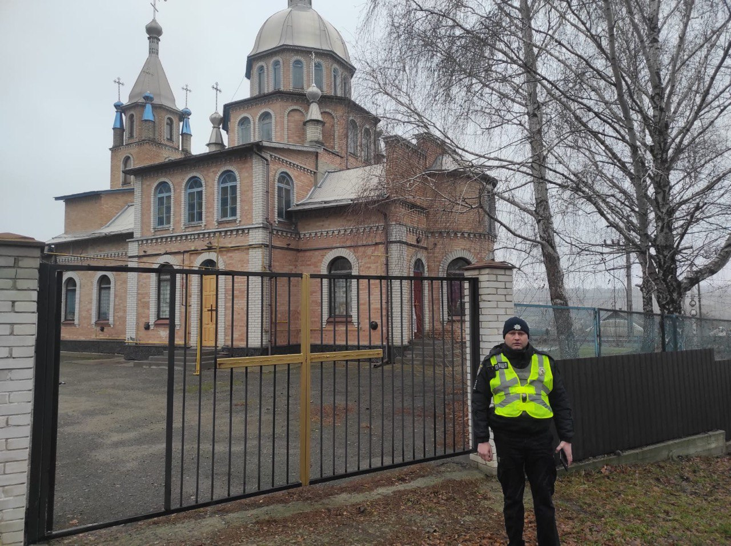
ФОТОЗВІТ
ЗВІТ

Slide 16
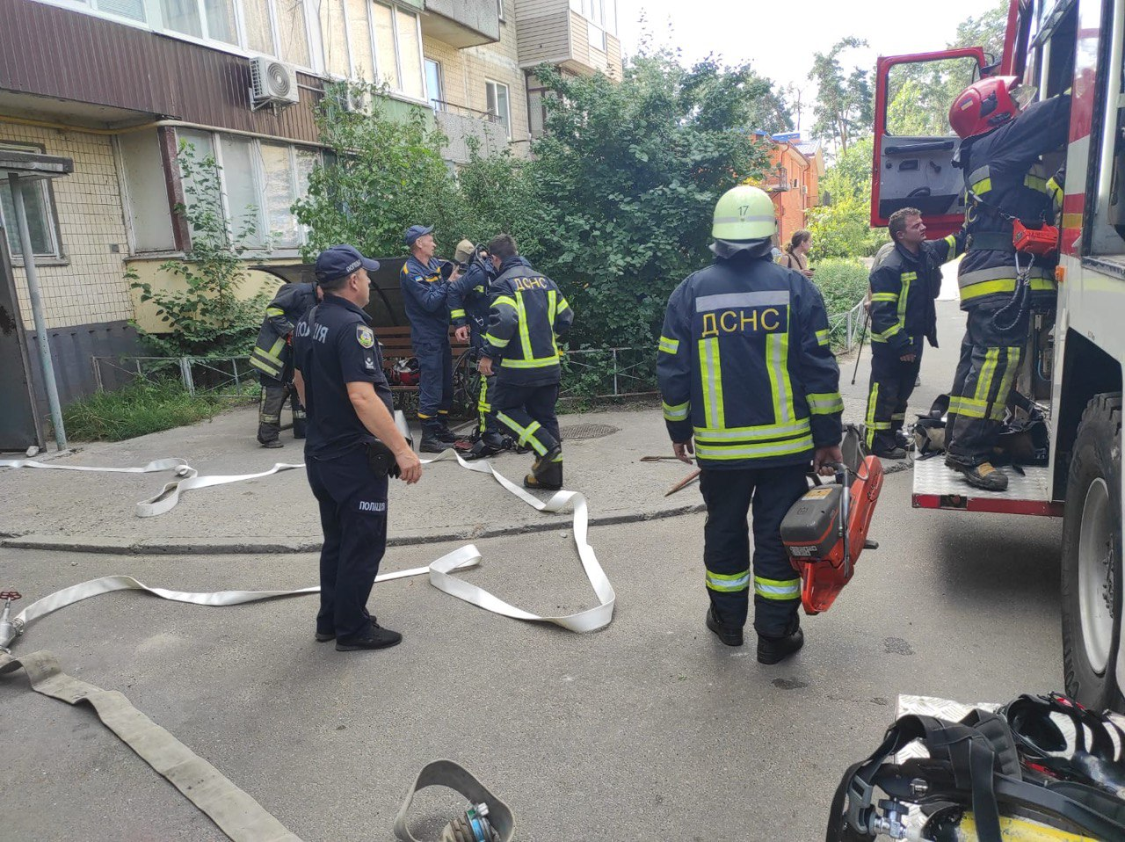
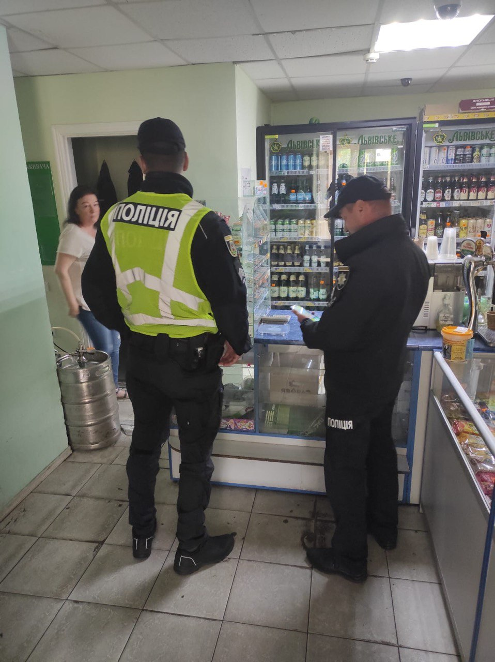
ФОТОЗВІТ
ЗВІТ

